Slide 1
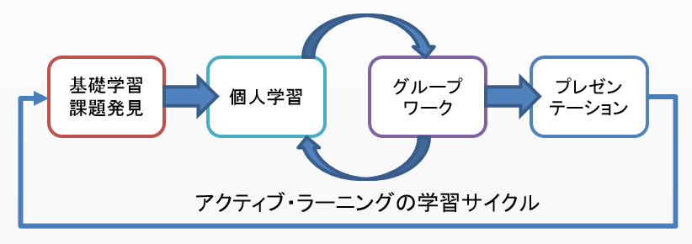
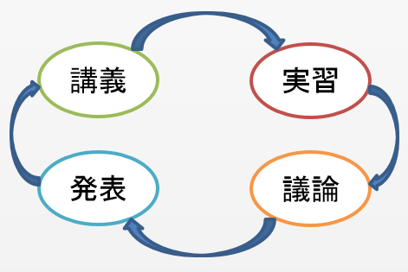
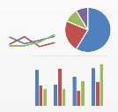

データ分析教育へのアクティブラーニング手法の導入提案と実践
PMコース 矢吹研究室 1342015 板倉啓太
研究背景
アクティブ・ラーニングとは能動的な学習法の総称
時代の流れとともに
教育改革が進む
アクティブ・ラーニングが注目
研究目的
本研究では， データマイニング入門の受講者を対象に，アクティブ・ラーニングをデータマイニング教育に取り入れ，受講者のデータマイニング教育の知識の定着と能動的な学習の参加を目的とする．
研究方法
1グループ4，5人に分ける
各グループ3つ質問を考えてもらう
アンケートを設計・実施する
結果をマイニングして発表する
成果物のイメージ
今後の計画
例：グラフを読み取り，解析手法が使えるようになる．
日程 | 内容
10/24 | 受講者を各グループ4，5人に分ける
10/31 | 各グループで勉学に関する質問を3つ決める
11/7 | Googleフォームでアンケートの設計と実施をする
12/12 | 受講者は質問結果をマイニングし発表する
12/12 以降 | 結果をまとめ，引き続き論文を執筆する
進捗状況
現在，データマイニング入門の指導教員である矢吹太朗准教授にアクティブ・ラーニング手法の導入の提案をし，手法と実践日ついて調整している．

